Slide 1

Artificial Intelligence und Deep Learning in Python

Slide 2
Machine Learning
Offene Fragen
Was ist das Unsupervised Learning?
Was ist das Deep Learning?
Was hat das mit dem Reinforcement Learning zu tun?

Slide 3
UNSUPERVISED LEARNING

Slide 4
Unsupervised Learning
Im Unsupervised Learning besitzen wir einen Datensatz an Beispielen, bestehend aus lediglich den Input Werten
Input
x ~ Features
Das Ziel
Basierend auf dem Input, eine Entscheidung treffen

Slide 5
Unsupervised Learning
CLUSTERING
Feature Reduction
Generative Modelle

Slide 6
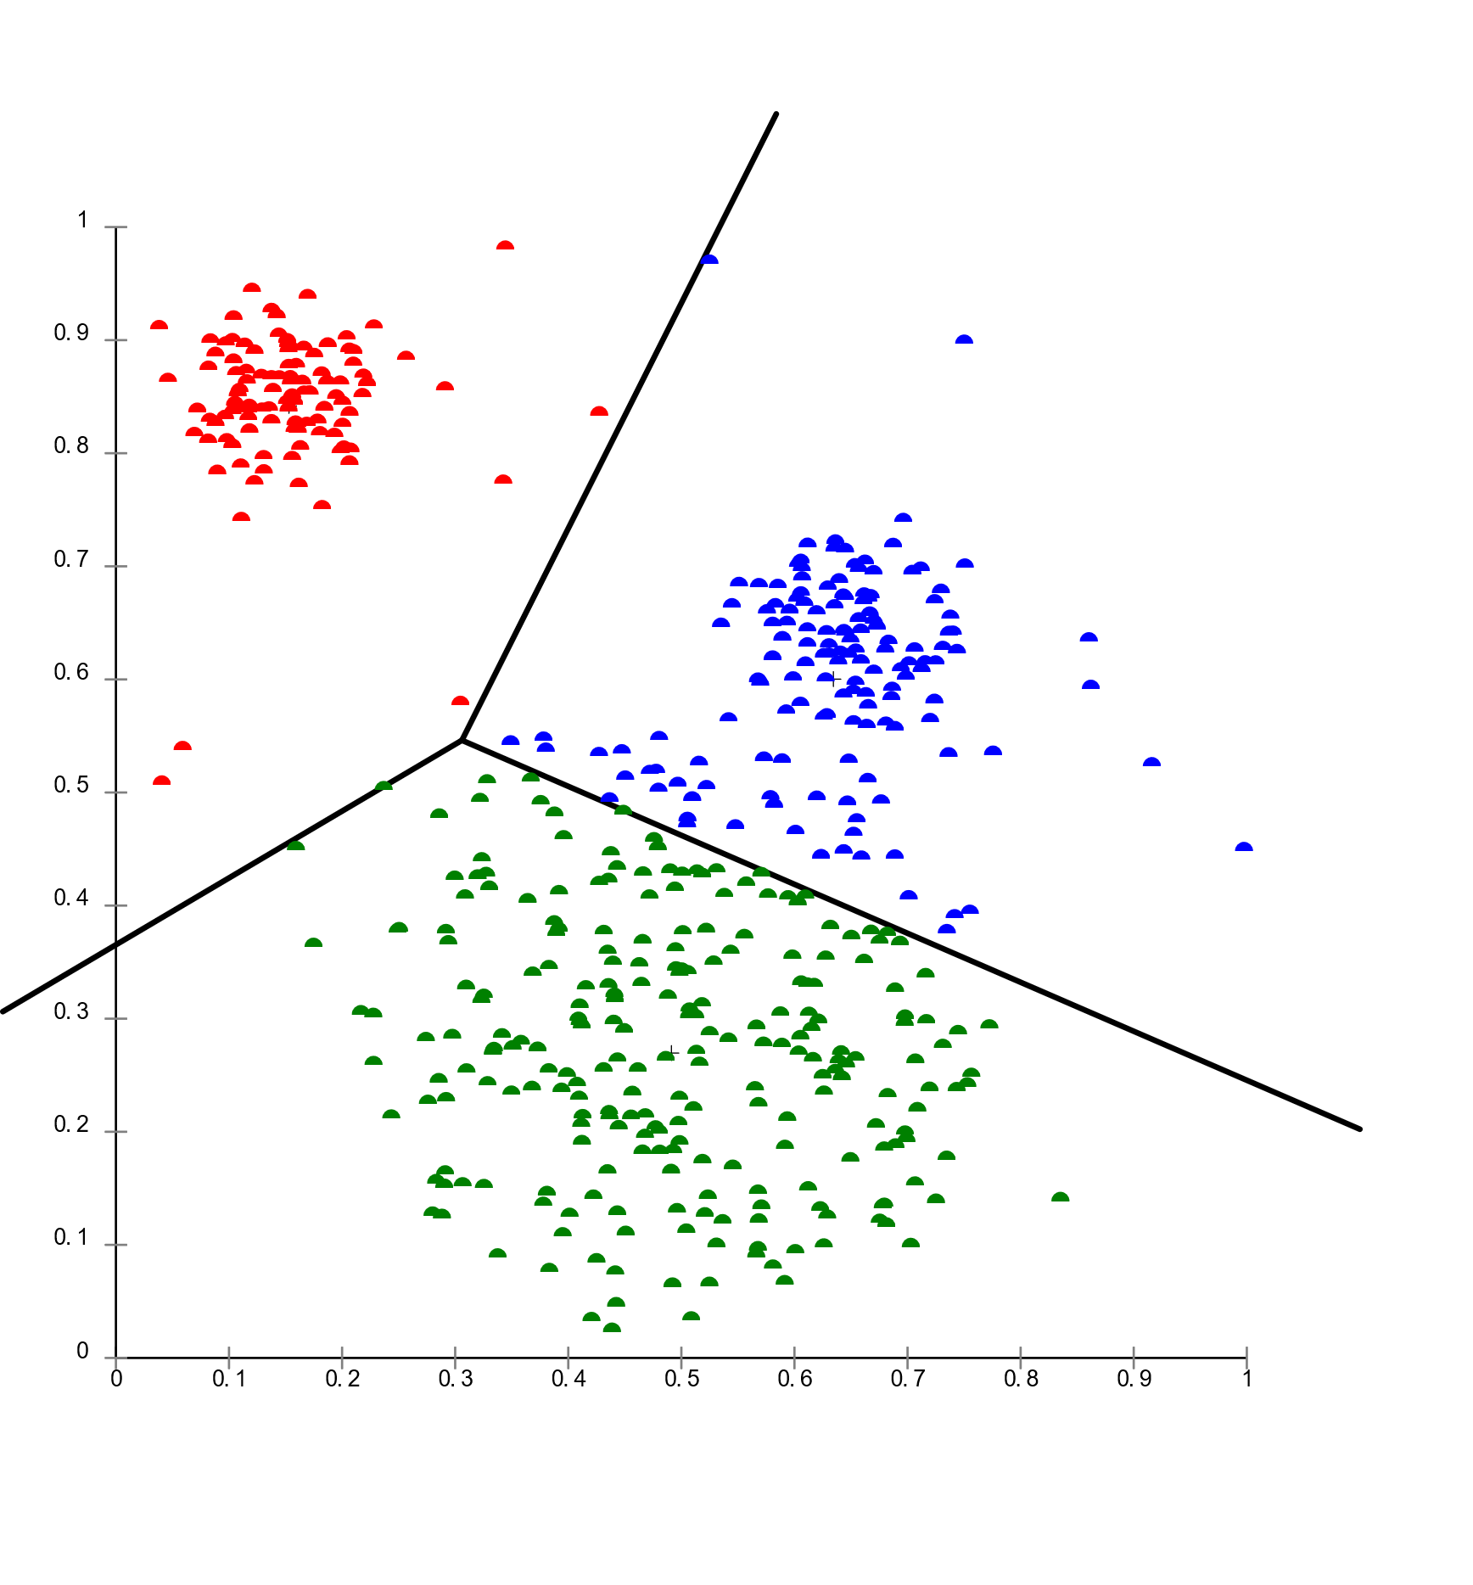
Unsupervised Learning
Ein Beispiel: Clustering
Quelle: https://en.wikipedia.org/wiki/Cluster_analysis

Slide 7
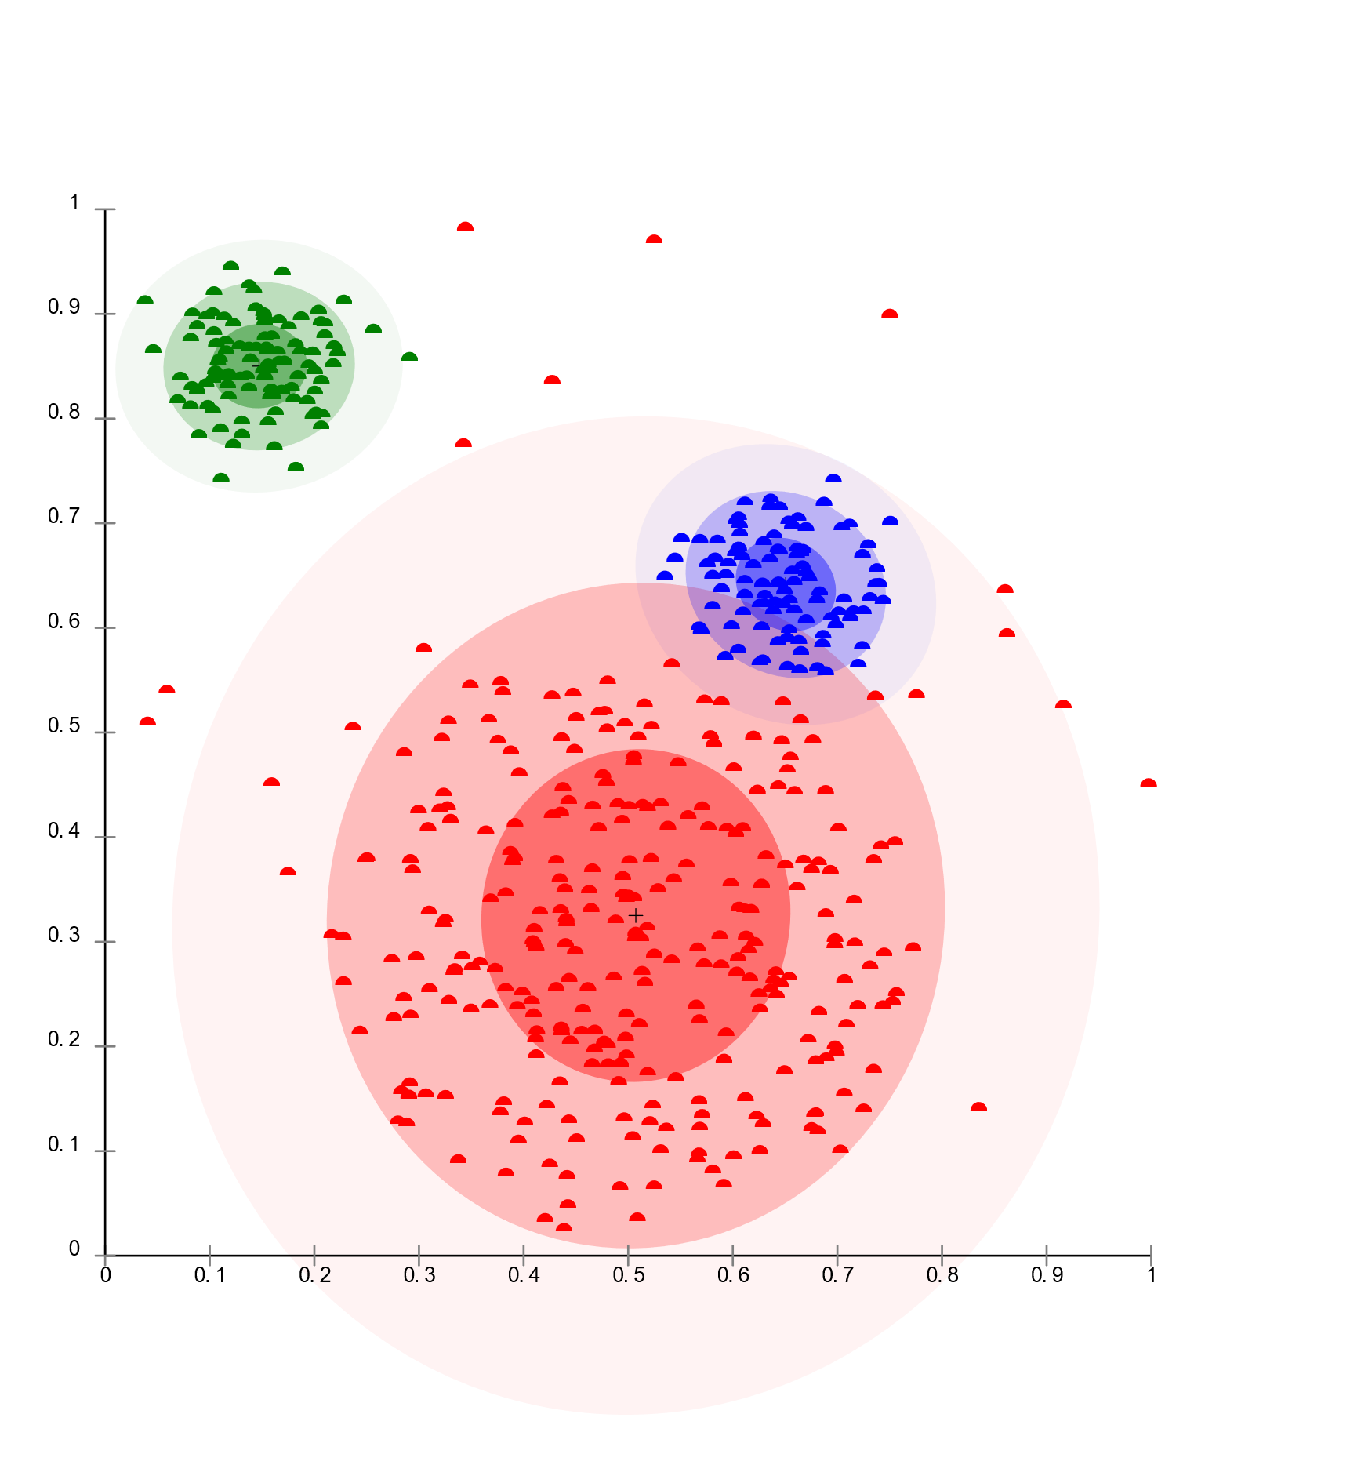
Unsupervised Learning
Ein Beispiel: Clustering
Quelle: https://en.wikipedia.org/wiki/Cluster_analysis

Slide 8
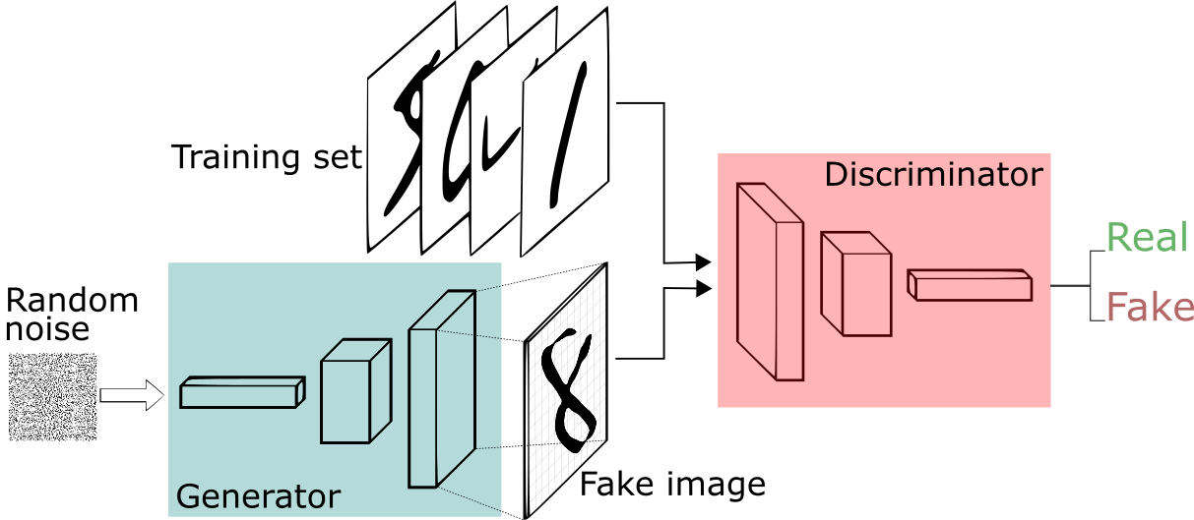
Unsupervised Learning
Ein Beispiel: Generative Neuronale Netzwerke
Quelle:https://skymind.ai/wiki/generative-adversarial-network-gan

Slide 9
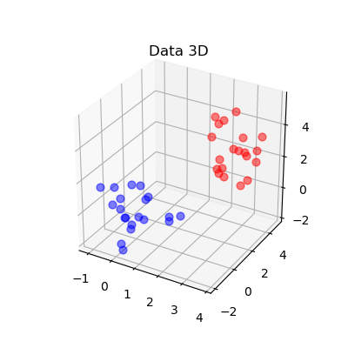
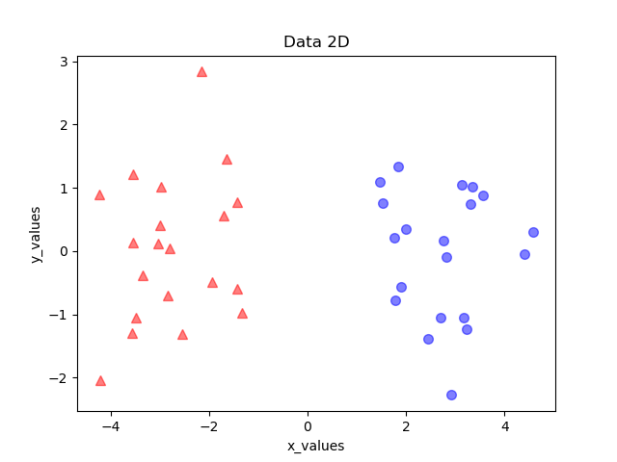
Unsupervised Learning
Ein Beispiel: Feature Reduction
Quelle: https://en.wikipedia.org/wiki/Cluster_analysis

